Slide 1

Márius Šajgalík

Slide 2
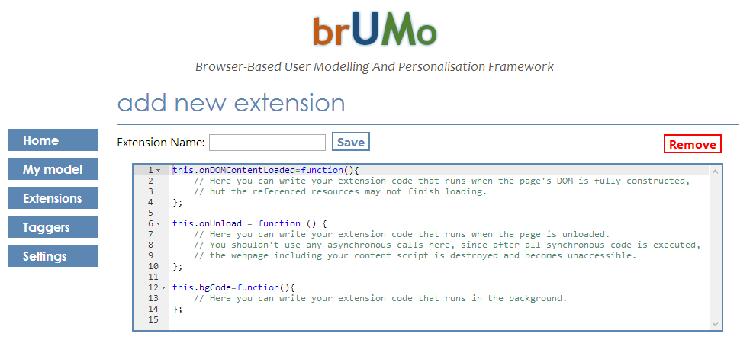
Vývoj rozšírení pre webový prehliadač

Slide 3
Jednoduchá databáza bez obmedzení
MP.db.set(table, key, value, function () {
console.log('hodnota ulozena!');
});
MP.db.get(table, key, function (value) {
console.log('kluc ' + key + ' ma hodnotu ' + value);
});
MP.db.remove(table, key, function () {
console.log('kluc ' + key + ' bol vymazany');
});

Slide 4
XHR
MP.xhr.get({ 'url': url }, function (response) {
console.log('http hlavicky: ' + response.headers);
console.log('telo http poziadavky (html kod, js kod,...): ' + response.text);
});
MP.xhr.getJSON({ 'url': url }, function (response) {
console.log('lubovolny json objekt: ‘
+ JSON.stringify(response));
});

Slide 5
Channelled multicast communication
var netID;
MP.net.connect({ 'channel': communicationChannel},
function (params) {
  if (params.id) netID = params.id;
  if (params.opened) function() { console.log('connected'); … };
  if (params.closed) function() { console.log('disconnected'); … };
  if (params.error) function() { console.log('error: '+params.error); … };
  if (params.message) function() { console.log('got message: ' +params.message); … };
});
MP.net.disconnect({'id':netID, 'channel':communicationChannel});

Slide 6
Channelled multicast communication
MP.net.send({
'channel': communicationChannel,
'data': dataToBeSent
});

Slide 7
Ďalšia funkcionalita
MP.browser.openTab({ ‘url’: url });
MP.browser.notify({ ‘text’: ‘Hello’ });
MP.browser.searchHistory({
‘text’: text_to_search_for,
‘startTime’: startTime,
‘maxResults’: maxResults
});
...

Slide 8
Čo sa loguje?
Aktivita používateľa
Eventy – onDOMContentLoaded, unload, focusin, focusout, click, dblclick, scroll, cut, copy, resize
Tagy, ktoré sa extrahovali
onDOMContentLoaded – referrer, title, veľkosť okna, userAgent
click, dblclick – kde presne som klikol, preto sa loguje aj scroll (scrollX, scrollY) a resize

Slide 9
Počet návštev stránok podľa používateľov

Slide 10
Počet návštev stránok podľa používateľov

Slide 11
Počet všetkých eventov podľa dní

Slide 12
Počet návštev stránok podľa dní

Slide 13
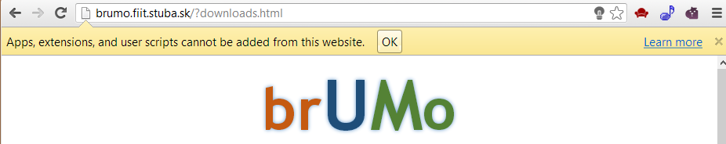
Ako nainštalovať Brumo v Google Chrome

Slide 14
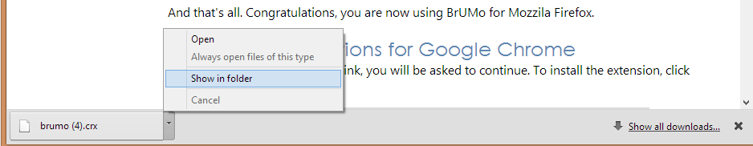
Ako nainštalovať Brumo v Google Chrome

Slide 15
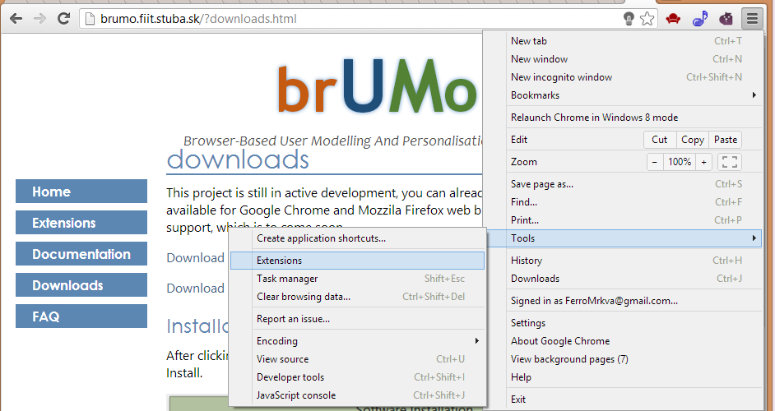
Ako nainštalovať Brumo v Google Chrome

Slide 16
